Slide 1

KHỞI ĐỘNG

Slide 2



KHỞI ĐỘNG
45 ${dm}^{3}$ = …. ${cm}^{3}$
A. 450
B. 45000
C. 4500
D. 0,045

Slide 3

KHỞI ĐỘNG
150 000 ${cm}^{3}$ = …. ${dm}^{3}$
A. 15
B. 1500
C. 0,15
D. 150

Slide 4

TOÁN
MÉT KHỐI

Slide 5
YÊU CẦU CẦN ĐẠT
Biết tên gọi, kí hiệu, “độ lớn” của đơn vị đo thể tích : mét khối.
01
Biết mối quan hệ giữa mét khối, đề-xi-mét khối, xăng-ti-mét khối.
02

Slide 6

KHÁM PHÁ
KHÁM PHÁ

Slide 7

1m
1m³
1m
Mét khối là thể tích của hình lập phương có cạnh dài 1m.
m³
Mét khối viết tắt là:

Slide 8
Mối quan hệ giữa
mét khối với
đề-xi-mét khối và
xăng-ti mét-khối?

Slide 9
Mỗi lớp có số hình lập phương
cạnh 1dm là:
1dm³
10 x 10 = 100 (hình)
Số hình lập phương cạnh 1dm có tất cả là:
1 m³
10 hình
100 x 10 = 1 000 (hình)
10lớp
Vậy 1m³ = 1 000dm³
10 hàng
mà 1dm³ = 1 000cm³
Nên 1m³ = 1 000 000cm³
1m³ = ? dm³

Slide 10
m³ | dm³ | cm³
1m³
1dm³
1cm³
1000
1000
= ............dm³
= ............cm³
1
1
= ............dm³
= ............ m³
1000
1000
NHẬN XÉT:
- Mỗi đơn vị đo thể tích gấp 1000 lần đơn vị bé hơn liền tiếp nó.
1
- Mỗi đơn vị đo thể tích bằng đơn vị lớn hơn liền tiếp nó.
1000

Slide 11


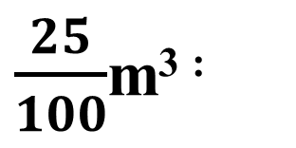
  Bài 1 /118
a) Đọc các số đo:
Muốn qua khỏi đây hãy trả lời cho ta một câu hỏi?
15m³ :
Mười lăm mét khối
205m³ :
Hai trăm linh năm mét khối
$\frac{25}{100}$m^{3 :}
Hai mươi lăm phần trăm mét khối
0,911m³ :
Không phẩy chín trăm mười một mét khối

Slide 12
  Bài 1 /118
b) Viết các số đo thể tích:
Còn 1 câu hỏi nữa?
Bảy nghìn hai trăm mét khối:
7200 m³
Bốn trăm mét khối:
400m³
1
Một phần tám mét khối:
m³
8
Không phẩy không năm mét khối:
0,05m³

Slide 13
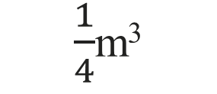
Bài 2:
a) Viết các số đo sau dưới dạng số đo có đơn vị là đề-xi-mét-khối
b) Viết các số đo sau dưới dạng số đo có đơn vị là xăng - ti-mét-khối
1 cm³
0,001
1 dm³
1000
= ……… dm³
= ……… m³
5,216 m³
5216
1,969dm³
1969
= ……… dm³
= ……… cm³
13800
$\frac{1}{4}$m³
250 000
13,8 m³
= ……… dm³
= …………… cm³
220
19,54m³
19540000
0,22m³
= ……… dm³
= ….……… cm³

Slide 14

Bài 3: Một hình hộp chữ nhật bằng bìa có chiều dài 5dm; chiều rộng 3dm và chiều cao 2dm. Hỏi có thể xếp được bao nhiêu hình lập phương 1dm³ để đầy cái hộp đó?
Bài giải
1 lớp
Mỗi lớp có số hình lập phương 1dm³ là:
1dm³
5 x 3 = 15 (hình)
2dm
Số hình lập phương 1dm³ để xếp đầy cái hộp là:
Lớp 2
3dm
5dm
15 x 2 = 30 (hình)
Đáp số: 30 hình

Slide 15

Bài 3: Một hình hộp chữ nhật bằng bìa có chiều dài 5dm; chiều rộng 3dm và chiều cao 2dm. Hỏi có thể xếp được bao nhiêu hình lập phương 1dm³ để đầy cái hộp đó?
Muốn qua khỏi đây hãy trả lời cho ta một câu hỏi?
Bài giải
1 lớp
Mỗi lớp có số hình lập phương 1dm³ là:
1dm³
5 x 3 = 15 (hình)
2dm
Số hình lập phương 1dm³ để xếp đầy cái hộp là:
Lớp 2
3dm
5dm
15 x 2 = 30 (hình)
Đáp số: 30 hình

Slide 16
YÊU CẦU CẦN ĐẠT
Biết tên gọi, kí hiệu, “độ lớn” của đơn vị đo thể tích : mét khối.
01
Biết mối quan hệ giữa mét khối, đề-xi-mét khối, xăng-ti-mét khối.
02

Slide 17
DẶN DÒ
Ôn lại bài
Chuẩn bị bài tiếp theo

Slide 18
CHÚC CÁC EM HỌC TỐT

Slide 20
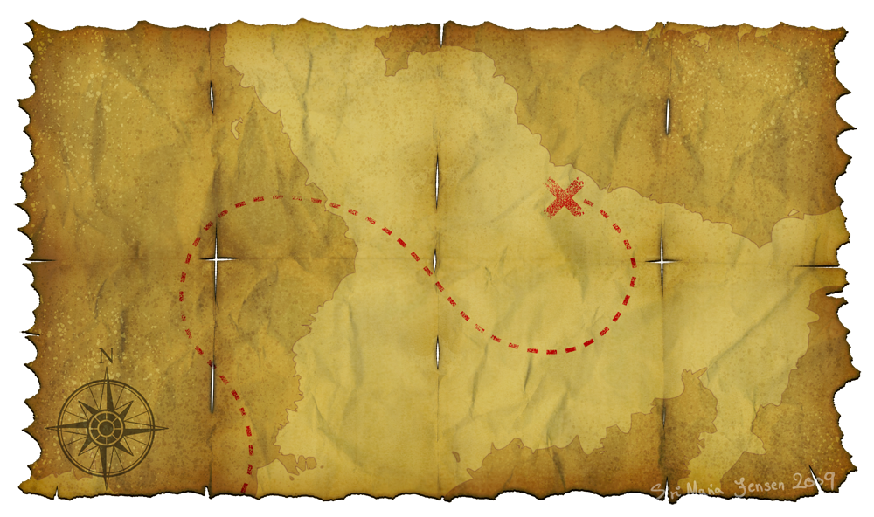



Slide 22
Cảm ơn các bạn đã giúp mình nhé, mình sẽ dùng số vàng này để giúp những người gặp khó khăn

Slide 23

TRÒ CHƠI
ĐI TÌM KHO BÁU
ĐI TÌM KHO BÁU

Slide 24
Bài 2:a) Viết các số đo sau dưới dạng số đo có đơn vị là đề-xi-mét-khối
1 cm³
5,216 m³
13,8 m³
0,22 m³
0,001 dm³
5 216 dm³
13 800 dm³
220 dm³

Slide 25
Bài 2: b) Viết các số đo sau dưới dạng số đo có đơn vị là xăng-ti-mét-khối
Muốn qua khỏi đây hãy trả lời cho ta một câu hỏi?
1 dm³
1,969 dm³
19,54 m³
1 000 cm³
1 969 cm3
1
m³
250 000 cm³
4
19 540 000 cm³

